Slide 1

Молодежь на рынке труда.
Выполнила: студентка
гр. ОПУ-18-2
Злодеева Е. С
Руководитель: Федорова О. Н.

Slide 2

Цели и Задачи:
Определить понятия молодежи, безработицы,
рынка труда. Понять с какими препятствиями
встречаются различные группы молодежи.
Узнать на что опирается молодежь
при выборе профессии.
Определить какие существуют
проблемы занятости молодежи
и каковы пути их решения

Slide 3
Молодежь - социально-демографическая группа, переживающая период становления социальной зрелости, вхождения в мир взрослых, адаптации к нему. Границы этой группы размыты и подвижны, но их обычно связывают с возрастом 15-30 лет.
Молодежные группы
Молодежь
от 25 до 30 лет
Молодежь
от 14 до 18 лет
Молодежь
от 19 до 24 лет

Slide 4
Молодежная группа первой категории:
Основные проблемы трудоустройства молодёжи неразрывно связаны с определённой подгруппой: от 14 до 18 лет. В данную группу входят 95 % учеников и студентов колледжа.
Молодежная группа второй категории:
Проблема трудоустройства современной молодёжи присуща лицам, не достигшим 24-летнего возраста, то есть её вторую подгруппу составляют молодые люди от 18 до 24 лет. Как правило, основную массу здесь составляют лица мужского пола, отслужившие в армии, а также студенты, продолжающие обучение, либо специалисты, только что окончившие вуз.
Молодежная группа третий категории:
Последняя подгруппа, входящей в молодёжный возраст, являются лица от 25 до 30 лет. Как правило, её представители уже позиционируют себя в качестве состоявшихся специалистов либо имеют опыт работы в определённой сфере.

Slide 5
Рынок труда - это сфера формирования спроса и предложения рабочей силы (трудовых услуг). Через рынок труда большинство работающего населения получает работу и доходы. Рынок труда регулируется спросом и предложением рабочей силы
Компоненты рынка труда
Рабочая сила
Предложение
Цена труда
Спрос
Конкуренция
Конъюнктура

Slide 6
Безработица - это социально-экономическое явление, при котором часть трудоспособного населения не может найти себе работу и становится резервной армией труда. Поскольку большинство индивидов одновременно являются покупателями готовой продукции и продавцами трудовых услуг, безработица понижает их жизненный уровень, причем иногда весьма значительно.
Точки зрения на причины безработицы:
Низкий спрос на
рабочую силу
Завышенные
требования
Негибкость

Slide 7
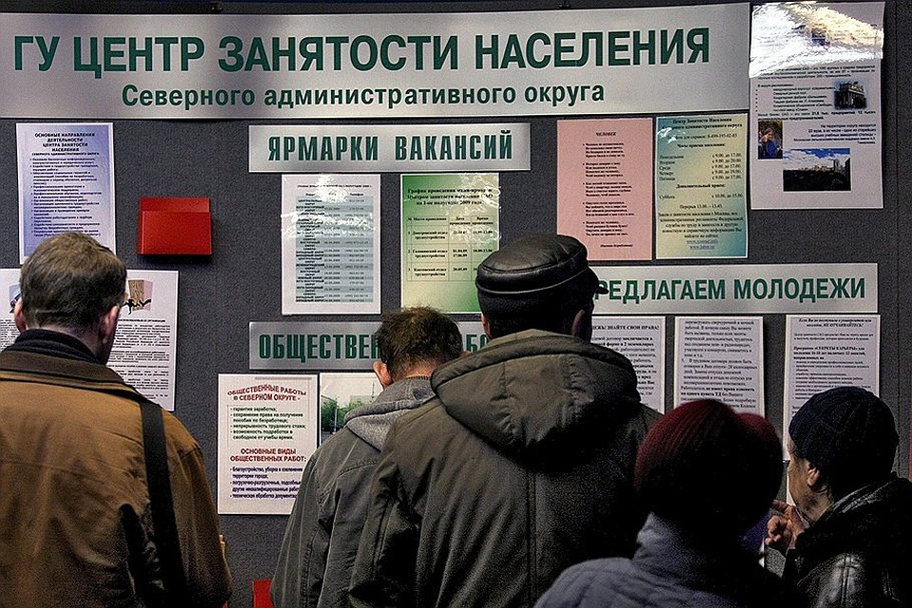
Виды безработицы
Фрикционная
Структурная
Циклическая
Сезонная

Slide 8
Основные причины молодежной безработице

Slide 9
При выборе профессии необходимо учитывать факторы
Хочу
Надо
Могу
Будущая
профессия

Slide 10

Формула хочу, могу, надо

Slide 11
Какие трудности испытывает молодежь при выборе профессии?

Slide 12
Проблема трудоустройства молодежи
Усиление несоответствия спроса и предложения рабочей силы как по профессионально- квалификационным
Отсутствие требуемого работодателями стажа и опыта работы и сложность получения этого опыта
Недостаток рабочих мест определенной специальности
Падение престижа рабочих профессий
Слабая заинтересованность работодателей в повышении квалификации и переподготовке работающих, и другое.

Slide 13

Пути решения:
Создаются правовые предпосылки для того,
чтобы предотвратить рост безработицы.
Молодым специалистам помогают
пройти социально-психологическую адаптацию
и выйти на современный трудовой рынок.
Молодежь стараются трудоустроить, исходя
из способностей и индивидуальных интересов каждого.
Проводится широкая политика правового просвещения.
Осуществляются профилактические меры в сфере правонарушений среди подростков.
Всячески поддерживаются молодые семьи.
Обеспечивается свобода выбора профессии и охрана труда молодого специалиста.
Молодежь защищена от ничем не аргументированного отказа в приеме на работу или увольнения, на законодательном уровне.

Slide 14

Правила выбора профессии:
Рассмотреть как можно больше профессий.
Изучить самого себя (интересы, склонности, темперамент, память, здоровье, самооценку)
Найти информацию о востребованности профессий на рынке труда
Выбрать наиболее привлекательную профессию, соответствующую вашим интересам, склонностям и личностным качествам.
Сравнить полученные знания о выбранной профессии со своим представлением о ней.
Посоветоваться с родителями, учителями, врачами. Получить консультацию специалистов.
Выбрав для себя будущую профессию, быть настойчивым в стремлении овладеть ею в совершенстве.

Slide 15
Спасибо за внимание!

